Slide 1

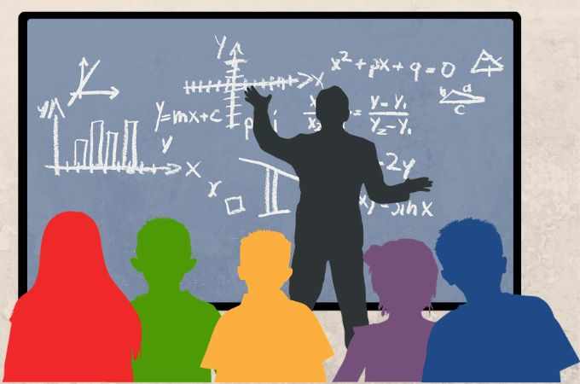
La pédagogie altérnative
Avec: Rudolf Steiner
Présenté par:
Erica Nacouzy
Jean Youssef
A l’attende de:
Dr. Pascal Al Hajj

Slide 2
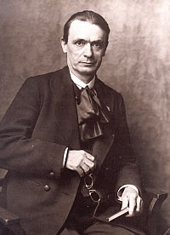
Rudolf
Steiner
D’où vient la pédagogie Steiner-Waldorf ?
Quelles sont ses intentions ?
Quelles sont ses pratiques ?
Quels sont ses effets ?

Slide 3
La problématique
Quel sont les outiles et les techniques
Utiliser dans l’ecole de Steiner?

Slide 4
La pédagogie altérnative
La pédagogie alternative se concentre sur les besoins individuels des apprenants.
Elle considère les étudiants comme des individus ayant des styles et des capacités d’apprentissage différents. Les pédagogies alternatives sont souvent collaboratives. C’est-à-dire, les enseignants travaillent en partenariat avec les élèves et les parents. Leur but est de créer une expérience d’apprentissage partagée pour toutes les parties concernées.

Slide 5
Cette forme d’éducation peut se dérouler de différentes manières. Elle implique souvent que les élèves jouent un rôle actif dans leur propre processus d’apprentissage.
L’objectif de la pédagogie alternative est de permettre aux élèves d’avoir leur mot à dire sur ce qu’ils apprennent. Et aussi comment ils l’apprennent, ainsi que de leur donner la possibilité d’explorer leurs propres intérêts.
La pédagogie alternative vise également à remettre en question les méthodes traditionnelles d’enseignement. Elle l’accent sur le développement de l’esprit critique et en encourageant la créativité

Slide 6
Les principes de la pédagogie alternative
La pédagogie alternative ne suit pas le modèle scolaire traditionnel. Elle encourage les étudiants à travailler en collaboration et à apprendre les uns des autres, ainsi qu’à relever eux-mêmes des défis. Voici les principes de cette éducation alternative :
Favoriser l’autonomie de l’élève
Faire des étudiants des apprenants tout au long de la vie
Donner du sens à l’apprentissage
Répondre aux besoins des apprenants
Évaluer les apprenants différemment

Slide 7
La pédagogie Steiner-Waldorf
Définition:
La pédagogie Steiner ou pédagogie Waldorf, ou encore pédagogie Steiner-Waldorf est une manière d’apprendre et d’enseigner en utilisant les concepts de Rudolf Steiner, un philosophe autrichien
La caractéristique distinctive de la pédagogie Waldorf est qu’elle se base sur une perception de l’être humain comme triple, comprenant le corps, l’âme et l’esprit.
La pédagogie Steiner gagne du terrain dans les écoles privées et publiques, car elle met l’accent sur la créativité, les connaissances et la croissance sociale et émotionnelle à l’école. En plus, elle suit un programme axé sur le développement de matières académiques de base, telles que les arts du langage, les sciences et les mathématiques. Cependant, ils enseignent également la musique et l’art tout en inculquant d’autres compétences de vie comme la pensée créative, les compétences sociales, la psychologie et la spiritualité.

Slide 8

Vous avez des questions?

Slide 9
permettent le développement de trois grands domaines :
la pédagogie Steiner
Connaître
Ressentir
Agir

Slide 10
par l’exercice des aptitudes cognitives : formuler, questionner, conceptualiser, débattre, etc.
par la culture des facultés émotionnelles et sociales : observer, percevoir, écouter, exprimer, etc.
Ressentir
Connaître
par la mobilisation des aptitudes volontaires : créer, réaliser, entreprendre, engager, répéter, etc.
Agir

Slide 11
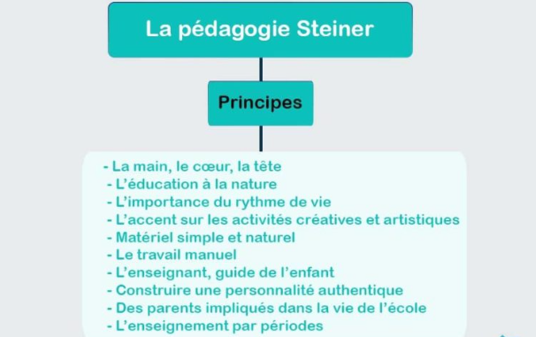
Pédagogie Steiner : principes
La pédagogie Steiner se base sur l’idée que chaque individu a une capacité unique à façonner sa propre vie. Elle aider les individus à donner un sens à leur expérience avec la nature, le monde naturel et l’art. voici quelques principes de cette pédagogie alternative :

Slide 12
TÊTE-MAIN-CŒUR
La pédagogie Steiner offre une vision holistique de l’éducation qui enseigne le corps, l’esprit et l’âme ensemble
En d’autres termes, c’est un système éducatif qui croit au développement spirituel et intellectuel d’un enfant.
En plus, l’école Steiner Waldorf aide les élèves à grandir, à prospérer et à atteindre leur plein potentiel. La chose la plus importante à propos de ce programme est qu’il se concentre sur la création d’une éducation globale pour créer la santé, le bonheur et la réussite de tous les enfants concernés.
En effet, la pédagogie Waldorf cherche à développer chez l’élève des qualités essentielles à sa vie d’adulte : l’ouverture au monde et aux autres, le respect, la sociabilité, l’imagination, la créativité, l’autonomie et la responsabilité.

Slide 13
Main
Tête
L’adolescent acquiert les connaissances de base dans les différentes matières en développant sa compréhension et sa connaissance.
L’intelligence des mains est également mise en avant, via des activités manuelles et physiques comme le jardinage, le travail du métal et du bois, les stages agricoles et artisanaux.
Les activités artistiques telles que le chant, le dessin, la peinture, l’expression corporelle et le théâtre participent à l’éveil de la sensibilité, de l’imagination et de la créativité tout en favorisant le plaisir d’apprendre.
Cœur

Slide 14
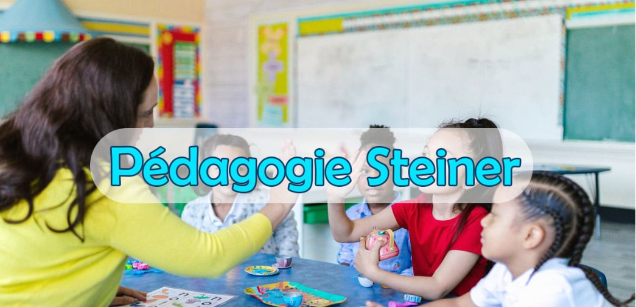
Jouets pédagogiques de Steiner-Waldorf
Un jouet pédagogique Steiner vise à favoriser le développement social et émotionnel des enfants par le jeu.
Par ailleurs, ces jouets sont conçus avec l’utilisation de matériaux naturels. Ils stimulent les sens des enfants et les encouragent à être des apprenants actifs. En effet, le matériel de la pédagogie Steiner aide également les parents à enseigner le monde à leurs enfants en leur offrant un nouvel ensemble d’opportunités exploratoires. Donc, vous trouverez ci-dessous des outils pédagogiques de Steiner-Waldorf :

Slide 15
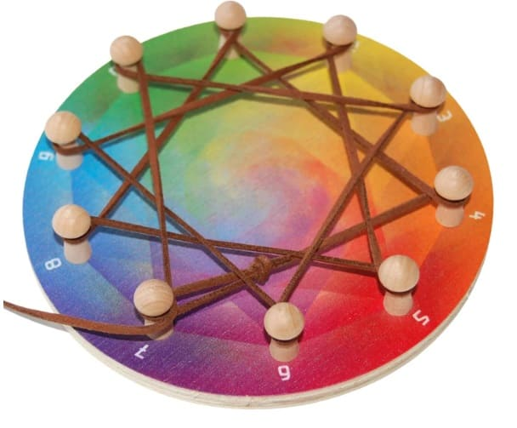
La roue mathématique en bois
Les roues à chiffres sont des jouets éducatifs.

Slide 16
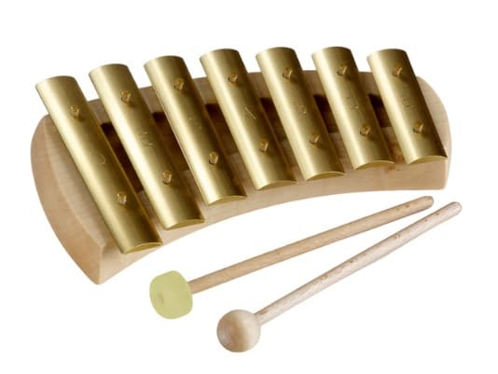
Glockenspiel pentatonique courbé
Ce glockenspiel utilise une gamme de cinq notes, accordée sur les notes suivantes :
D-E-G-A-B-d-e

Slide 17
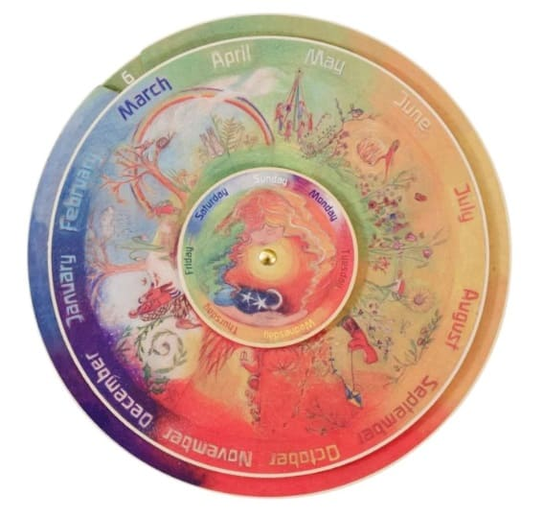
Calendrier perpétuel en bois
Célébrer le changement des saisons et inculquer un respect pour la nature est facile à faire avec ce calendrier perpétuel en bois de l’hémisphère nord de la famille Waldorf.

Slide 18
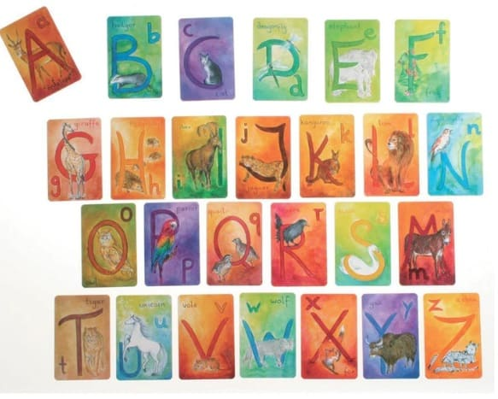
Cartes alphabet, les lettres
Ces cartes feront de l’initiation de votre enfant à la lecture et à l’écriture une véritable joie !

Slide 19
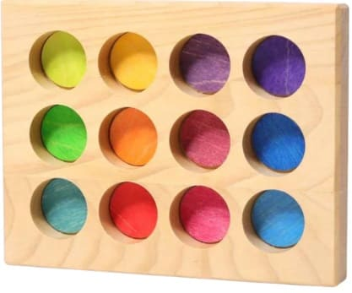
Tableau de tri arc-en-ciel en bois
Le tableau de tri arc-en-ciel en bois est une merveilleuse introduction à la couleur et au monde de la correspondance.

Slide 20
Conclusion
Pour conclure, la pédagogie Steiner utilise une approche holistique de l’éducation.
En effet, elle équilibre la croissance spirituelle avec le développement académique nécessaire pour réussir dans la société.
Elle accepte également des étudiants ayant divers niveaux de capacité intellectuelle, des intérêts divergents et des milieux socio-économiques.

